Slide 1
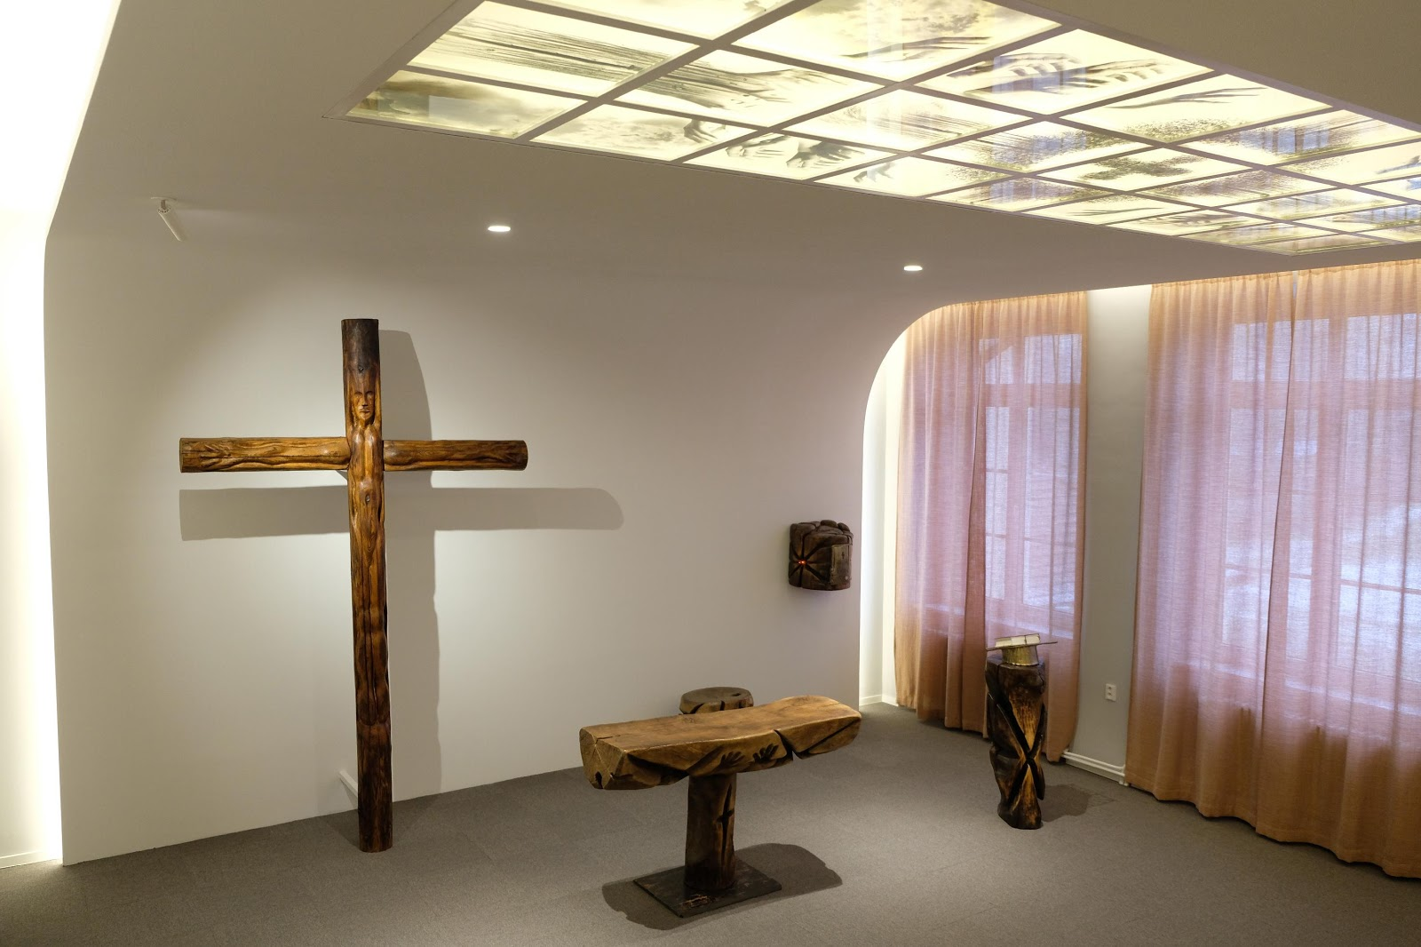
Křesťanská výchova

Slide 2


Předmět křesťanská výchova - gymnázium
1 hodina křesťanské výchovy v každém ročníku (povinný předmět)
třída je vzhledem k formačnímu charakteru předmětu dělena na poloviny
není podmínka být praktikující věřící, předpokládá se dialog mezi světem víry a profánní oblastí
předmět zahrnuje program etické výchovy a křesťanské katolické formace s respektem ke svobodě vyznání každého studenta

Slide 3
Předmět křesťanská a etická výchova
– obory PL, PMP
1 hodina povinného předmětu v každém ročníku
není podmínka být praktikující věřící
výuka na základě křesťanské víry, katolického vyznání a etiky
předmět má vzdělávací i formační charakter

Slide 4
Témata křesťanské a etické výchovy
modlitba, církev, světová náboženství
morálka, spiritualita
Starý zákon, Nový zákon
mezilidské vztahy a komunikace
pozitivní sebehodnocení a hodnocení druhých
kreativita a iniciativa, řešení problémů, přijetí rozhodnutí
komunikace citů
interpersonální a sociální empatie
reálné a zobrazené vzory
prosociální chování, spolupráce, přátelství, solidarita

Slide 5
přijímací zkoušky na gymnázium
(pouze gymnázium, netýká se oborů PL, PMP)
test ze základů křesťanství
na test nenabízíme specifickou přípravu (příručku či kurz), vycházíme v dostupných zdrojů
https://deti.vira.cz/
https://www.cirkev.cz/cs/cirkevnirok
https://www.cirkev.cz/cs/svatosti
https://www.cirkev.cz/cs/mse-svata
https://www.farnostvelehrad.cz/zajimavosti/patroni-evropy/
http://www.abcsvatych.com/rozdeleni/cestisvati.htm
https://www.cirkev.cz/cs/modlitba2
http://www.vasedeti.cz/vychova/ostatni-vychova/desatero-bozich-prikazani/
https://www.cirkev.cz/cs/proc-cirkev https://www.cirkev.cz/cs/farnosti

Slide 6
okruhy základů křesťanství
Bible na úrovni 1. stupně ZŠ (biblické příběhy)
liturgický rok
svátosti, mše svatá
orientace v životě významných světců (patroni Evropy, čeští světci, zakladatelé významných řádů)
základní modlitby (Otče náš, Sláva Otci, Zdrávas Maria, Vyznání víry, Anděl Páně)
desatero přikázání
život církve

Slide 7
mše svaté
středa v 8.00 – školní mše sv. v blízkém kostele sv. Augustina, možnost zapojit se zpěvem ve školní schole
čtvrtek v 7.15 – možnost ranní mše sv. v kapli školy před výukou
v rámci výuky je 3x během školního roku zařazena mše svatá (zahájení školního roku, slavnost školy a ukončení školního roku), kdy se předpokládá účast jako na běžné výuce, ostatní aktivity jsou v dobrovolném režimu

Slide 8
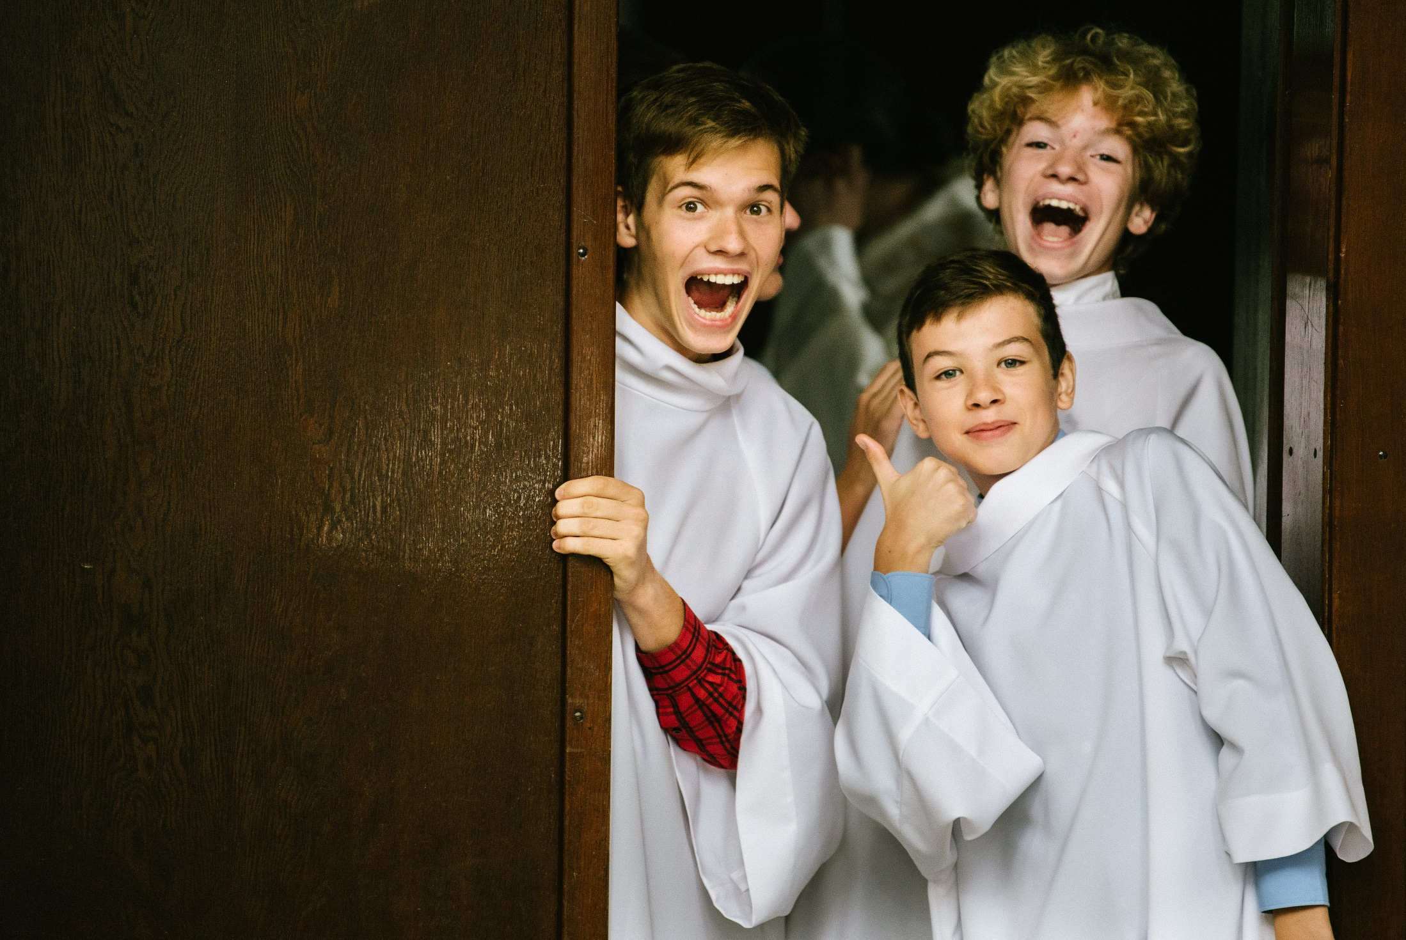

Slide 9
duchovní péče, pastorace
na škole působí školní kaplan a několik kněží externistů, v běžném pedagogickém sboru je několik řádových sester
nabízíme studentům další duchovní aktivity – obnovy, svátosti, modlitby apod.
v případě zájmu organizujeme přípravy na svátosti (biřmování)

Slide 10
pravidelné duchovní aktivity v kapli školy o polední přestávce
pondělí – Pohádka na dobrý týden + (plus)
krátký příběh na zamyšlení
úterý – adorace
středa – chvály (modlitba s písněmi)
čtvrtek – modlitba kluků/holek
pátek – Boží slovo na neděli
+ v adventu ráno rorátní modlitba, v postu odpoledne křížová cesta

Slide 11
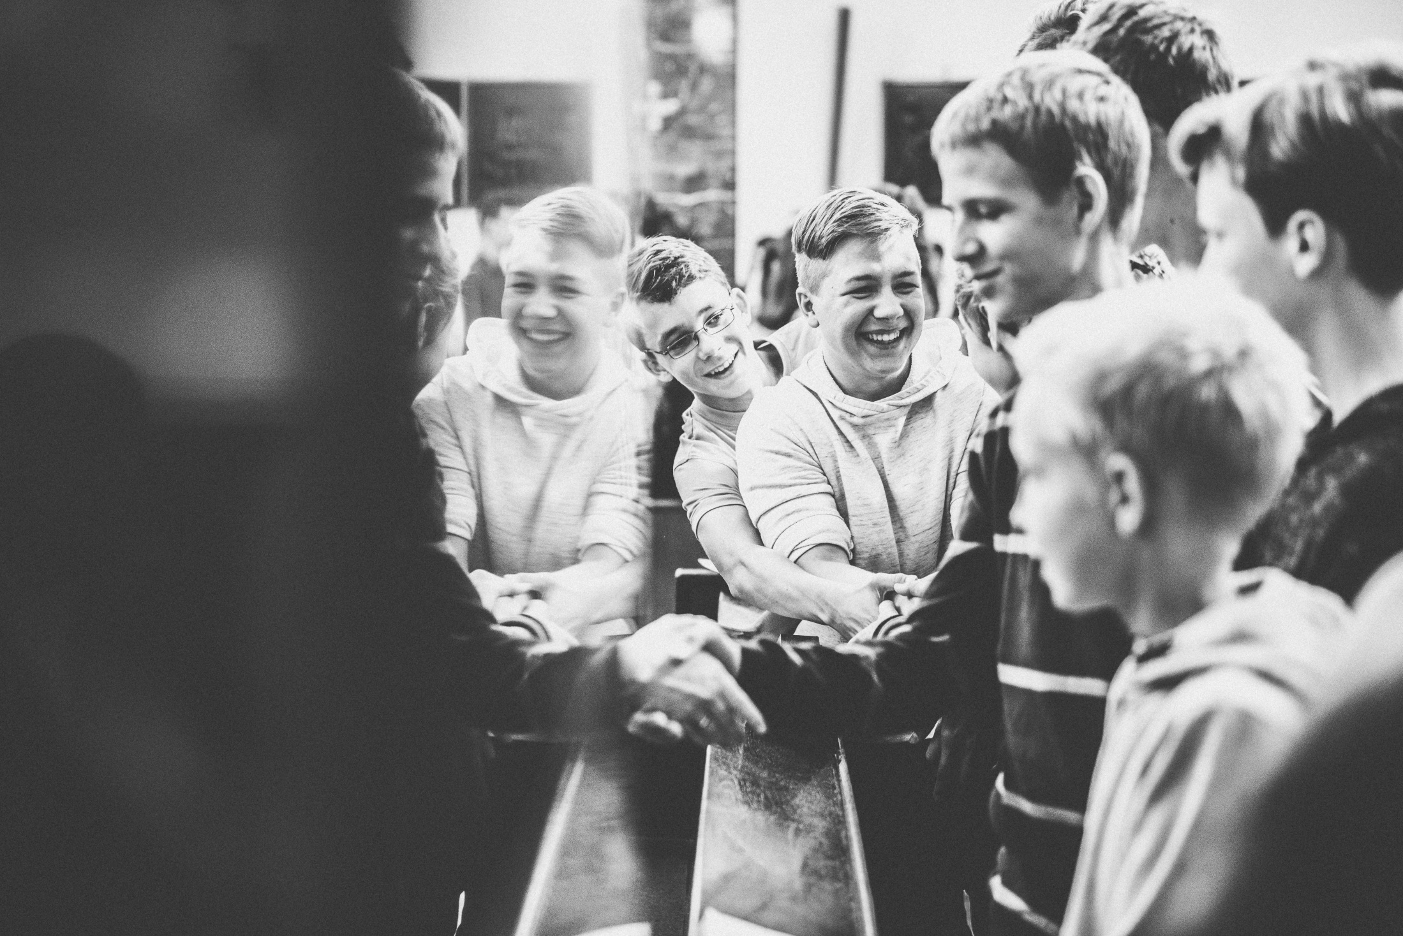

Slide 12
Principy křesťanské výchovy
každý člověk má svoji důstojnost – respektujeme individualitu druhých
člověk je bytost svobodná a zodpovědná – podporujeme studenty v samostatném a zodpovědném rozhodování
nejefektivnějším prostředkem učení je vlastní zkušenost – realizujeme zážitkové aktivity
pro vzdělávání je důležité společenství založené na důvěře – podporujeme je vyjadřováním pozitivních citů
učitel působí především svým příkladem – pracujeme na vlastní sebevýchově

